Slide 1
How to Unity

Slide 2
Struktur Pemfolderan dan Penamaan File
Tim CD akan menerima base project dari tim SD yang sudah berisikan folder-folder untuk tim CD menaruh model, prefabs dll.
Apabila ingin menambahkan folder, harap tanyakan terlebih dahulu kepada PIC Project.
Shader akan disediakan oleh tim SD dan ditaruh di folder tertentu, dan tidak boleh dipindahkan/diduplikat dalam satu project.
Penamaan file model, material dan texture harap disamakan semua

Slide 3
Prefabs
Saat akan membuat prefab, drag model-model yang akan dijadikan prefab (model yang di drag tidak perlu di unpack)
Penamaan file harus sesuai dengan rencana penempatan file tersebut pada unity (Apabila file tersebut untuk scene 9-a-4-a, maka nama file tersebut usahakan sama dengan scene tersebut)

Slide 4
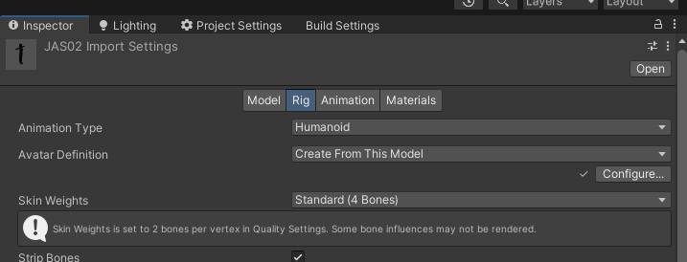
Animation
Base animation harap dikategorikan sesuai gender. Model npc male harap menggunakan Base animation untuk male, begitu juga untuk female.
Pada Base Animation, pada import setting, harap dibuat avatar dengan rig humanoid, agar model lain yang mengikuti base animation tersebut dapat menggunakan avatar dari base animation

Slide 5
Revisi
Ketika melakukan revisi, tidak perlu membuat prefabs baru. Update saja prefabs yang ada dengan model yang baru, lalu overrides prefabs yang telah direvisi lalu export bersama revisi model 3d.

